Slide 1
Rate Your Stuff 404Notfound
Eine gemeinschaftliche Arbeit von:
Christoph Frischmuth, John Klippstein, Mickey Knop, Robin Beck

Slide 2
Agenda
Vorstellung des Teams
Christoph Frischmuth
John Klippstein
Mickey Knop
Robin Beck
Vorstellung Projektidee

Slide 3
Vorstellung des Teams
Christoph Frischmuth:
Alter: 29
Herkunft: Nordbayern, Nähe Hof
Vertiefungsrichtung: Ingenieurinformatik
Hobbies/Interessen: Motorrad fahren, Musik, Gärtnerei

Slide 4
Vorstellung des Teams
John Klippstein
Alter: 30
Herkunft: Thüringen, Nähe Erfurt
Vertiefungsrichtung: Medieninformatik
Hobbies/Interessen: Videospiele, Programmierung/Informatik, Bücher, Hund

Slide 5
Vorstellung des Teams
Mickey Knop
Alter: 25
Herkunft: Thüringen, Nähe Suhl
Vertiefungsrichtung: Ingenieurinformatik
Hobbies/Interessen: Videospiele, Bücher, Serien

Slide 6
Vorstellung des Teams
Robin Beck
Alter: 23
Herkunft: Thüringen, Nähe von Weimar
Vertiefungsrichtung: Medieninformatik
Hobbies/Interessen: Videospiele, Programmierung, 3D-Druck, Bücher

Slide 7
Vorstellung Projektidee

Slide 8
Vorstellung Projektidee
Bewertungsseite für alles was Spaß macht (Medien)
rein persönliche Meinungen
Das ist meine Meinung und nur meine

Slide 9
Vorstellung Projektidee
Kommentarfunktion
Generierung Punktewert aus allen Meinungen zu einem Thema
Fortschrittsverwaltung
Kommentare liest
eh keiner
7/10
82%

Slide 10



Vorstellung Projektidee
Verschiedenste Bewertungskriterien:
Anlegen neuer Inhalte, falls das zu bewertende Medium noch nicht existiert
Verwaltung von Sammlungen
Spannung
Humor
Charaktere
What´s new?

Slide 11
Agenda
Klassendiagramm
Business-Case
USE-Case
Code & Tests

Slide 12
Klassendiagramme

Slide 13
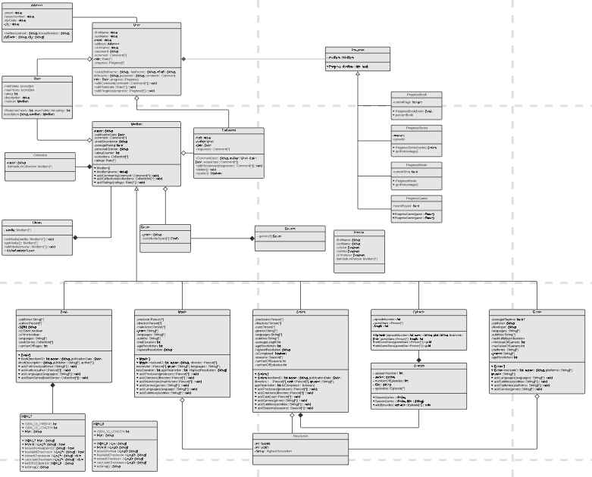

Slide 14
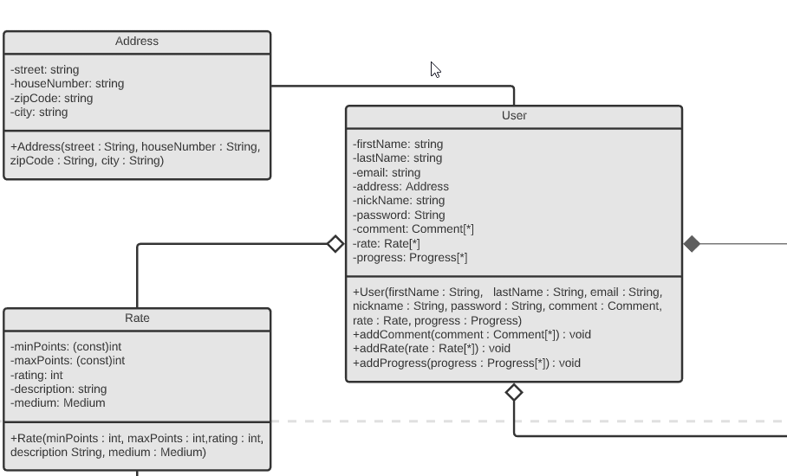

Slide 15
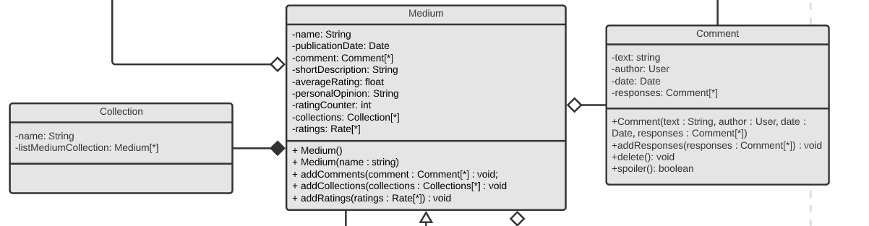

Slide 16
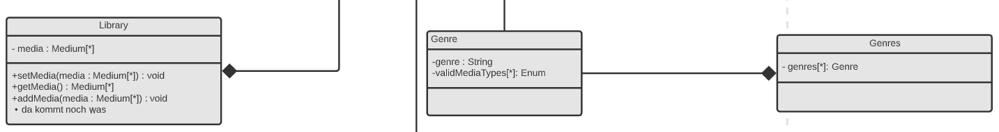

Slide 17
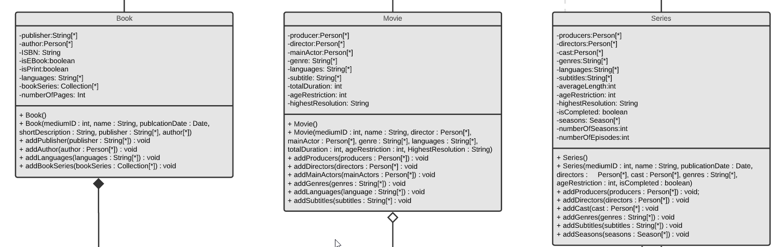

Slide 18
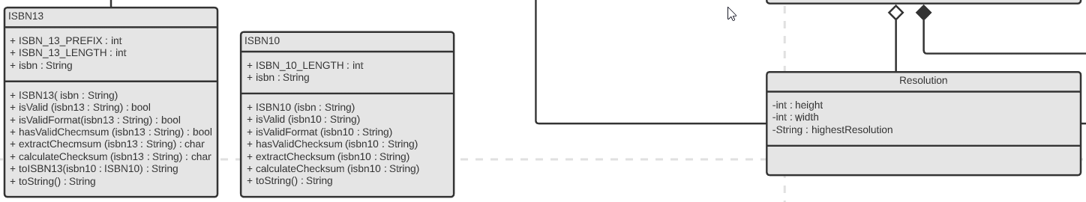

Slide 19
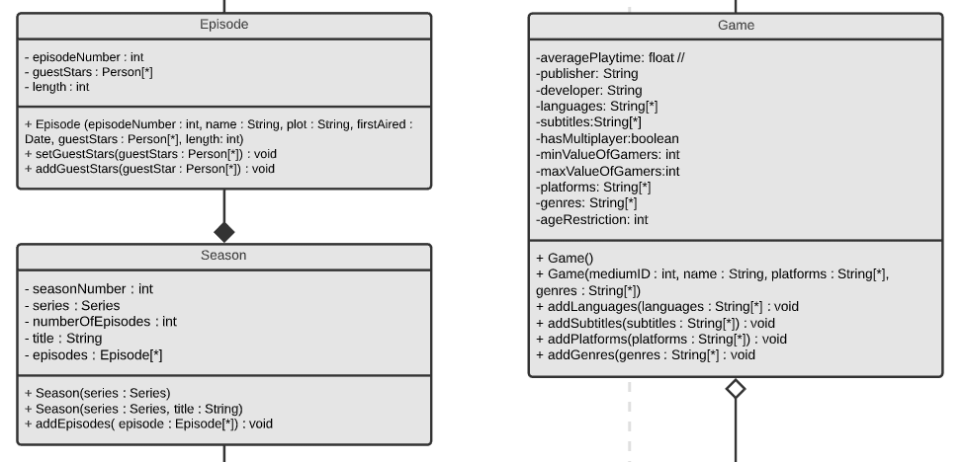

Slide 20
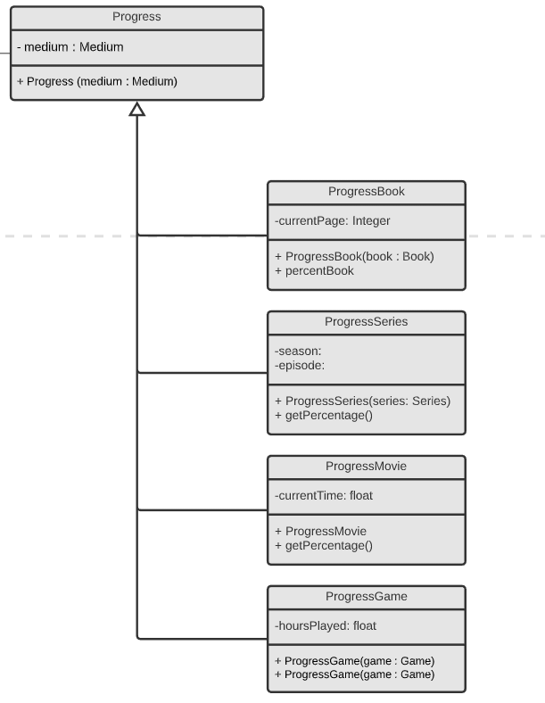

Slide 21
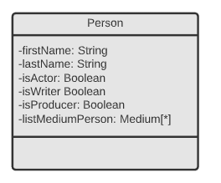

Slide 23
Business-Case & USE-Case

Slide 24
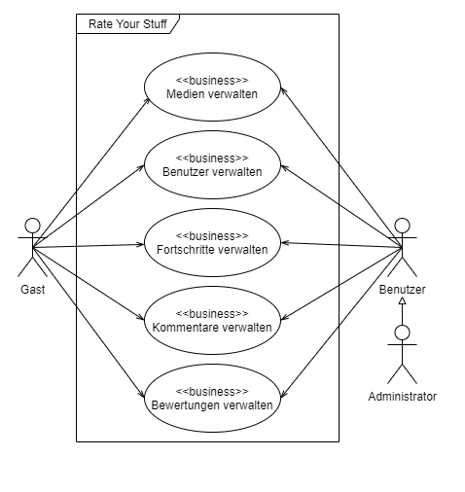
Business-Case

Slide 25
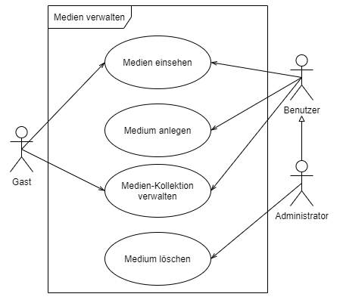
USE-Case

Slide 26
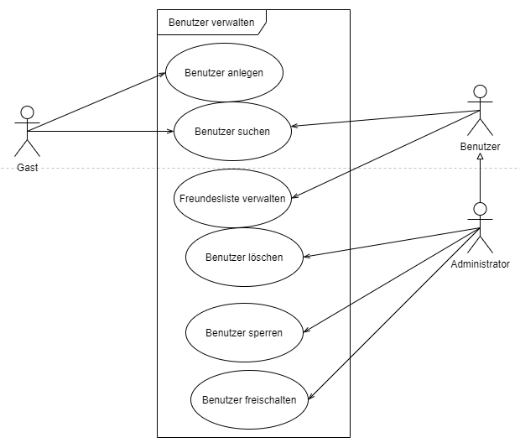
USE-Case

Slide 27
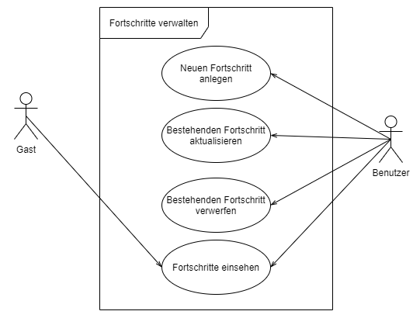
USE-Case

Slide 28
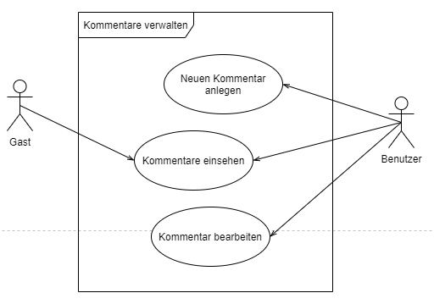
USE-Case

Slide 29
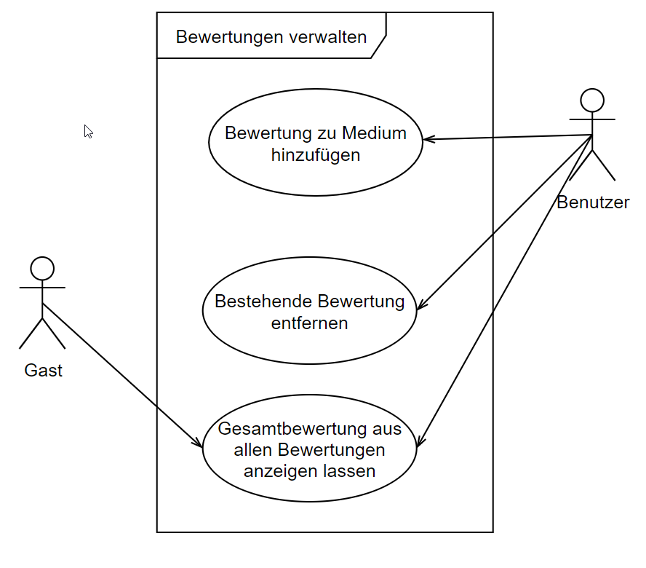
USE-Case

Slide 30
Aktivitätsdiagramm

Slide 31
Code & Tests Comment

Slide 32
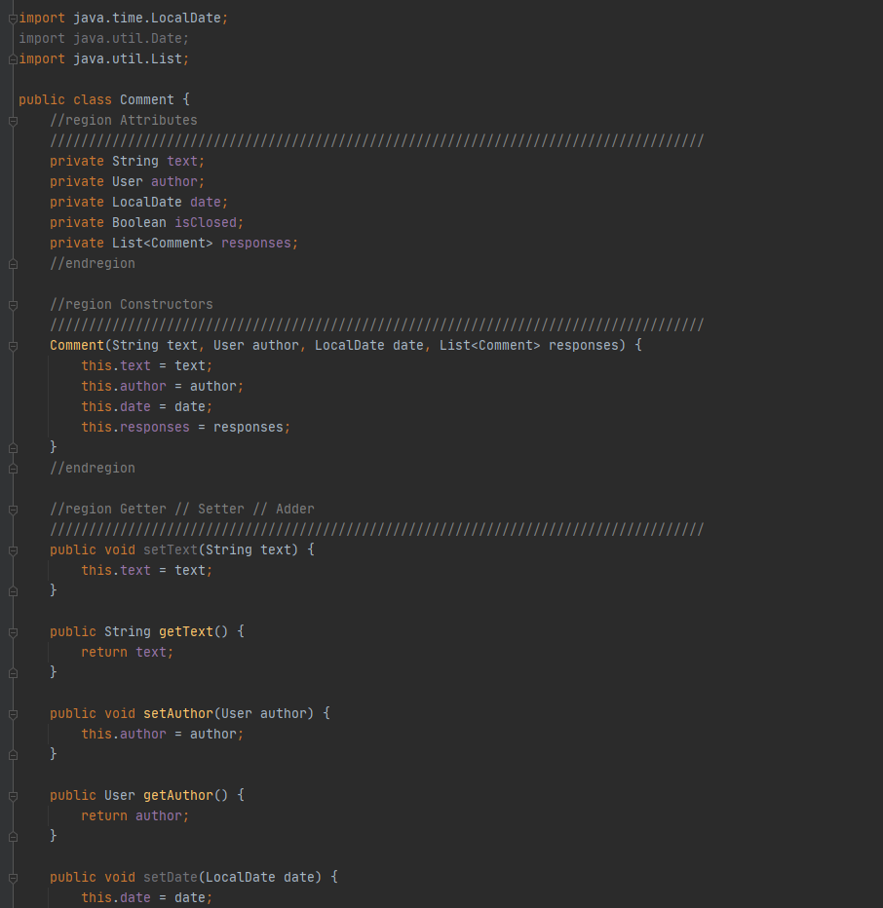
Code & Tests

Slide 33
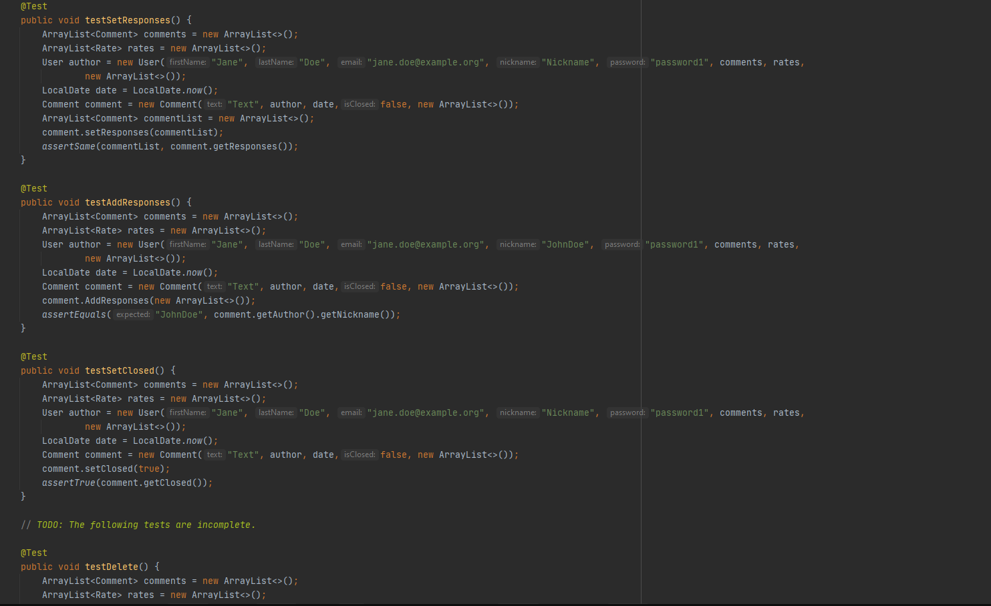
Code & Tests

Slide 34
Code & Tests USer

Slide 35
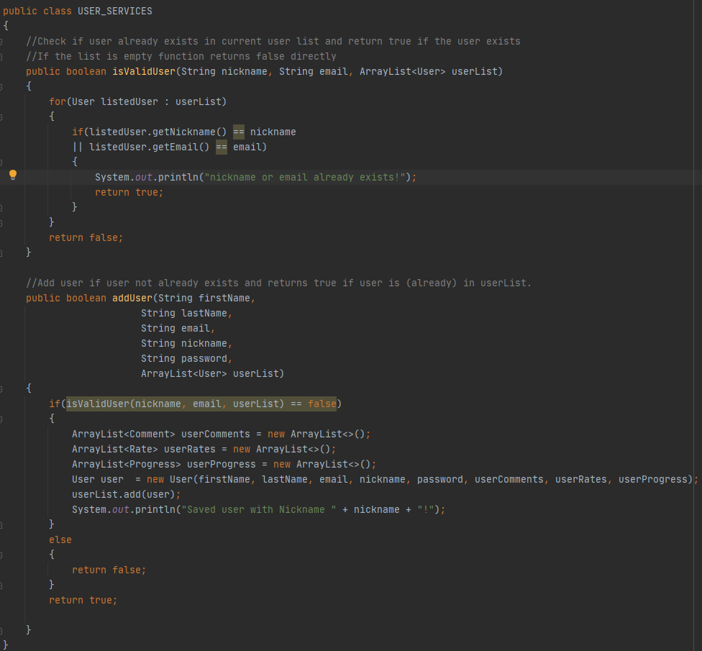
Code & Tests

Slide 36
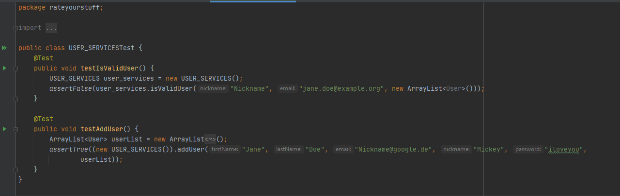
Code & Tests

Slide 37
Vielen Dank für die Aufmerksamkeit

